Slide 1
MIID 4303 · SEMANA 5 · GRUPO 12
Pilotear Apriori,
no lanzar a ciegas
Motor principal para Descubre, con popularidad como respaldo y una posición de exploración controlada.
Decisión solicitada
Autorizar un A/B limitado antes de cualquier despliegue general.
Notes:
Responder desde el inicio: Apriori gana para el objetivo Descubre, pero la evidencia histórica solo justifica un piloto controlado.
[Sources]
- Taller_05_Recomendar_descubrir_G12.ipynb; secciones 5–7
- resultados/ranking_motores.csv

Slide 2
La señal es escasa justo donde más se necesita
La cola que el cliente quiere visibilizar es también la que menos información colaborativa aporta.
0,28%
60,6%
Top 50
densidad
del catálogo
perfil truncado
92.834 pares sobre 33,4 millones posibles
10.679 artistas tienen un solo oyente observado
ausencia significa desconocido, no rechazo
Consecuencia: ningún motor colaborativo rescata por sí solo la cola extrema; el producto debe reservar exploración.
2
Notes:
Explicar que el dataset sirve para comparar motores. No permite concluir qué artista debe recomendarse en la plataforma actual.
[Sources]
- resultados/resumen.json
- resultados/popularidad_artistas.csv
- Recomendar lo que ya suena o ayudar a descubrir.pdf; páginas 2–3

Slide 3
Apriori lidera el ranking alineado con Descubre
35% relevancia · 20% cobertura · 15% novedad · 15% personalización · 15% explicación
Motor | Recall@10 | MRR@10 | Cobertura | Artistas | Puntaje
Apriori | 0,177 | 0,512 | 3,40% | 600 | 0,990
Coseno usuario–usuario | 0,172 | 0,481 | 3,50% | 617 | 0,908
SVD · K=25 | 0,165 | 0,453 | 1,83% | 323 | 0,706
Popularidad simple | 0,070 | 0,189 | 0,15% | 27 | 0,151
Popularidad ponderada | 0,070 | 0,190 | 0,16% | 29 | 0,151
Lectura
Apriori no gana solo por novedad: también obtiene el mejor Recall y MRR en el holdout.
3
Notes:
Presentar primero la jerarquía, después el método. El puntaje de negocio hace explícitas las prioridades; no pretende ser una verdad universal.
[Sources]
- resultados/ranking_motores.csv
- Taller_05_Recomendar_descubrir_G12.ipynb; sección 5

Slide 4
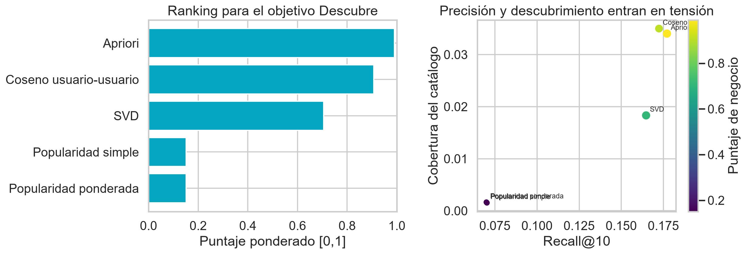
Relevancia y descubrimiento entran en tensión
27–29
artistas cubre la popularidad
600
artistas cubre Apriori
Pero la cola extrema sigue fuera: las cinco alternativas necesitan exploración explícita y límites de exposición.
4
Notes:
El tamaño de los puntos codifica novedad. Señalar que más cobertura no equivale a cobertura suficiente: 600 sigue siendo solo 3,4% del catálogo.
[Sources]
- figuras/02_ranking_motores.png
- resultados/ranking_motores.csv

Slide 5
El usuario 8 revela qué hipótesis hace cada motor
Se excluyen sus artistas ya observados; los nombres ilustran el motor, no una lista válida para 2026.
POPULARIDAD
COSENO / SVD
APRIORI
The Beatles
Madonna
Muse
Avril Lavigne
Paramore
Madonna · Leona Lewis
Kylie Minogue · Alicia Keys
Ke$ha · Jordin Sparks
Shakira · Glee Cast
Shakira
Ke$ha
Avril Lavigne
Miley Cyrus
Madonna
Igual para perfiles parecidos; concentra exposición.
Personaliza, pero la explicación es menos directa en SVD.
Activa coocurrencias y permite decir ‘porque escuchaste X’.
5
Notes:
No vender gustos inferidos como certeza. La lista de Apriori es trazable a antecedentes concretos; la lista SVD proviene del espacio latente.
[Sources]
- resultados/recomendaciones_usuario_8_comparadas.csv
- resultados/perfil_usuario_8.csv

Slide 6
Apriori es fuerte donde importa y débil donde falta señal
La recomendación acepta conscientemente un alcance limitado a cambio de pertinencia y explicación.
FORTALEZAS
LIMITACIONES
• Mejor Recall@10 y MRR@10
• Personalización 0,945
• 49.819 reglas auditables
• Explicación directa desde el perfil
• No confunde confianza con lift
• 26 usuarios requieren fallback
• Soporte mínimo excluye la cola extrema
• Reglas capturan asociación, no causalidad
• Catálogo y hábitos son de 2011
• Sin tiempo, el holdout no simula futuro
Condición: una posición de exploración debe generar nueva evidencia sin degradar la experiencia.
6
Notes:
Diferenciar confianza y lift: el lift descuenta popularidad del consecuente, mientras la confianza mide frecuencia condicional.
[Sources]
- resultados/resumen.json
- resultados/reglas_apriori_top.csv
- S5_LSC2_MBA.ipynb

Slide 7
Tres puertas separan el análisis del despliegue
1 · REVALIDAR
2 · PILOTEAR
3 · ESCALAR
Logs actuales
A/B persistente
Solo si cumple
Split temporal, bots, catálogo vigente y segmentos.
Apriori frente a popularidad; guardrails predefinidos.
Descubrimiento mejora sin concentración ni skips.
Controles transversales
excluir escuchados · tope por artista/sello · filtro editorial · registro de reglas · alerta de fallback >5%
7
Notes:
Las tres puertas son secuenciales: no se usa el éxito offline como permiso automático de escalar.
[Sources]
- Taller_05_Recomendar_descubrir_G12.ipynb; secciones 6–8
- Guia_Estudio_MIID4303_Semana5_Recomendadores_Filtrado_Colaborativo_SVD_AB_Calidad_Maxima.pptx

Slide 8
DECISIÓN
Autorizar un piloto
controlado de Apriori
CONTROL
Popularidad ponderada
TRATAMIENTO
8 Apriori + 1 exploración + 1 respaldo
ÉXITO
Más artistas nuevos escuchados, sin empeorar skips ni concentración
No lanzar si los datos actuales revierten el ranking o si los guardrails fallan.
Notes:
Cerrar pidiendo una decisión concreta: presupuesto y acceso a logs para revalidación y A/B. El éxito primario es escucha nueva sostenida, no clic.
[Sources]
- Taller_05_Recomendar_descubrir_G12.ipynb; sección 7
- resultados/ranking_motores.csv

